Slide 1

2021

Slide 2
Sujet de qualification des classes de CM2 et 6e.
(20 questions)

Slide 3
Bonne chance à tous !
A vos stylos,
Prêts,
Partez!
Appuyer sur Entrée pour démarrer le questionnaire minuté

Slide 4
1.
10 secondes
5 × 9

Slide 5
2.
15 secondes
32 = ? × 8

Slide 6
3.
15 secondes
Le double de 26

Slide 7

Le bus est parti à 6h50 et a roulé un quart d’heure.
A quelle heure est-il arrivé ?
4.
20 secondes

Slide 8
5.
30 secondes
Quelle est l’aire de ce carré ?
11 cm

Slide 9
6.
20 secondes
135 + 999

Slide 10
7.
20 secondes
Le double de 2,6

Slide 11
8.
15 secondes
Combien y-a-t ’il de croix ?

Slide 12
9.
15 secondes
3 × 25

Slide 13
10.
40 secondes
15 billes pèsent 100 g.
3 billes pèsent ? g.

Slide 14
Quelle est (en ua)l’aire de cette figure ?
11.
30 secondes
1 ua

Slide 15
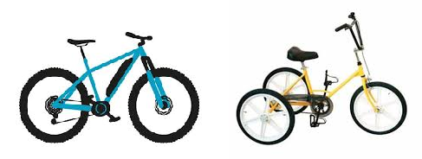
10 vélos et 5 tricycles.
Combien de roues ?
12.
25 secondes

Slide 16
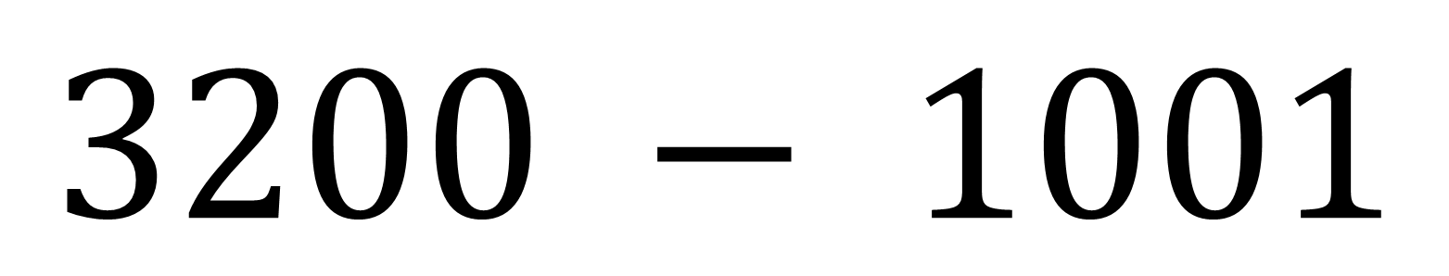
13.
20 secondes
$$3200 − 1001$$

Slide 17
14.
20 secondes
300 × 20

Slide 18
15.
20 secondes
Combien font :
2 + 3×(4 + 1)

Slide 19
16.
20 secondes
Complète la suite.
2 h 47
2 h 53
2 h 59
...h ...

Slide 20
17.
30 secondes
Donner la valeur de l’angle marqué ?.
?

Slide 21
2 + 3 × ? = 20
18.
25 secondes

Slide 22
19.
20 secondes
Combien y-a-t ’il de croix bleues?

Slide 23
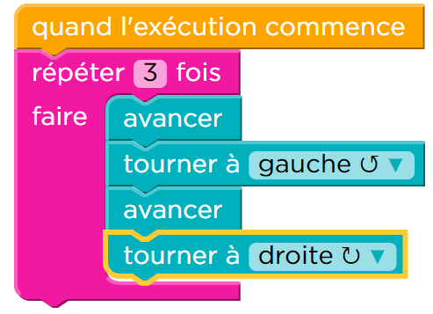
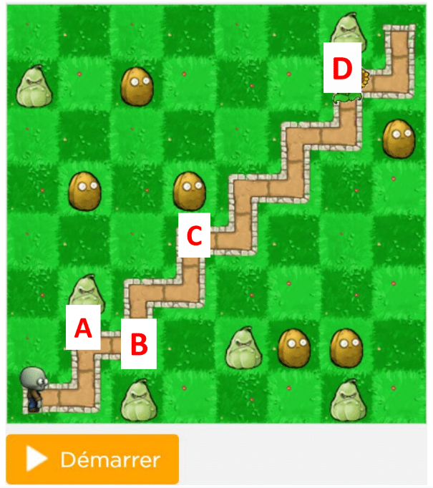
20.
2 min
S’il suit ce script, où se trouvera le zombie?
A, B ou C?

Slide 24
L’équipe
vous remercie et vous souhaite une bonne fin de journée.

